Slide 1
Các bước cài MAGENTO 2

Slide 2
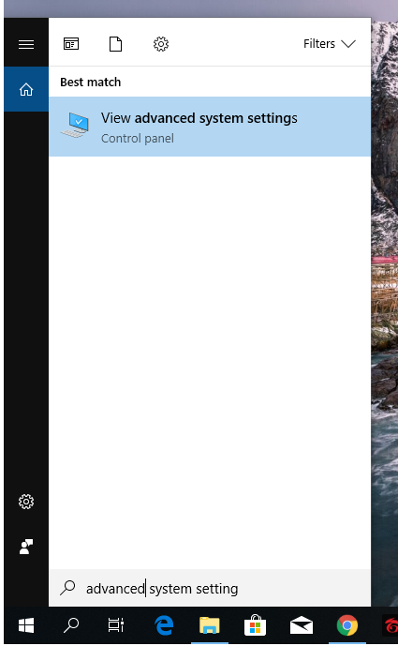
Bước1
Cài Xampp (yêu cầu Xampp >7.1.3)
link tải: https://www.apachefriends.org/download.html
Đăng ký php với hệ thống:
vào advance system setting :

Slide 3
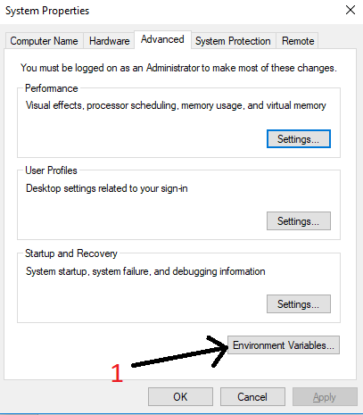
Chọn: enviroment variable

Slide 4
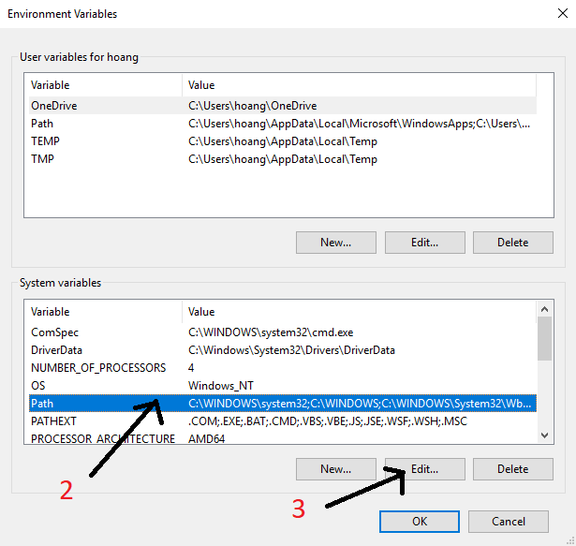
Chọn PATH và Edit

Slide 5
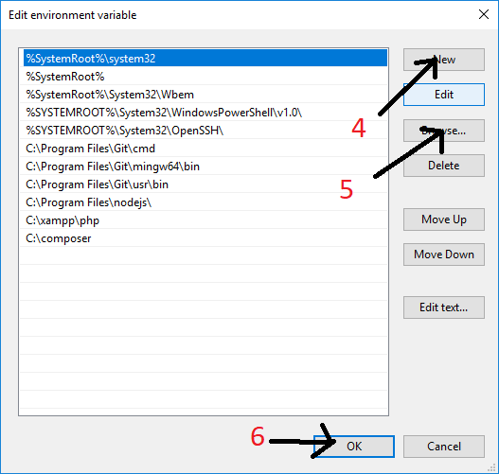
Chon New và Browse.. Chon
đường dẫn đến folder php trong
Xampp rồi chọn OK

Slide 6
Ta sửa file php.ini trong folder: xampp/php
-ta xóa dấu ; tại đầu dòng
extension=php_intl.dll extension=php_soap.dll extension=php_xsl.dll
extension=php_curl.dll
extension=php_pdo_mysql.dll
extension=php_openssl.dll
extension=msql.dll
extension=php_xmlrpc.dll
extension=php_gd2.dll
extension=php_mbstring.dll
Lưu và restart lại Apache.

Slide 7
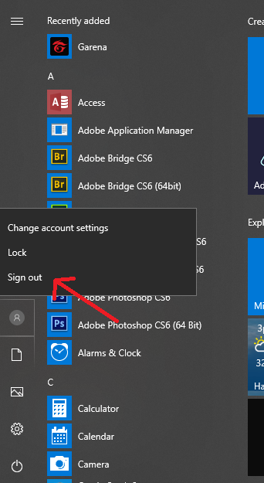
Bước 2: Cài đặt Composer
Tải Composer-Setup.exe tại https://getcomposer.org/download/
Rồi cài như bình thường.
Cài xong để dùng được composer ta làm các bước sau:
b1: bật cmd bằng tổ hợp phím window + R
b2: tắt hết cửa sổ window lại rồi lại bật cmd lên.
b3: tắt cửa sổ cmd rồi logout ra khỏi máy tính
b4:và login lại

Slide 8
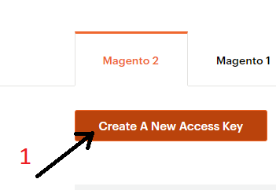
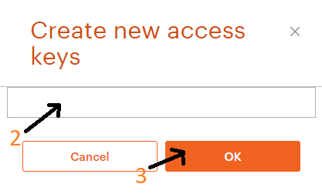
Bước 3: cài Magento
Tạo tài khoản Magento 2 tại https://account.magento.com/applications/customer/create/
Đăng nhập và get key tai: https://marketplace.magento.com/customer/accessKeys/
Public Key: 1cbbed3cbe25bfe196031099b3b7268f Copy Private Key: 53e4810b1a2e01b821920caaa279a1f9 Copy

Slide 9
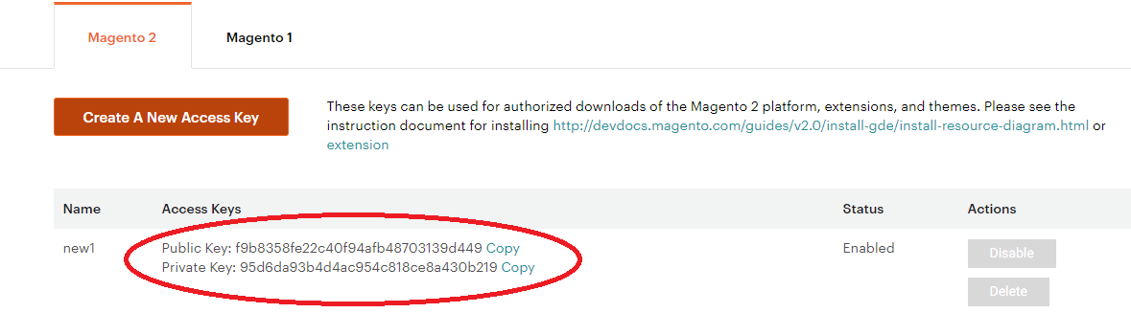
Ta đươc key:

Slide 10
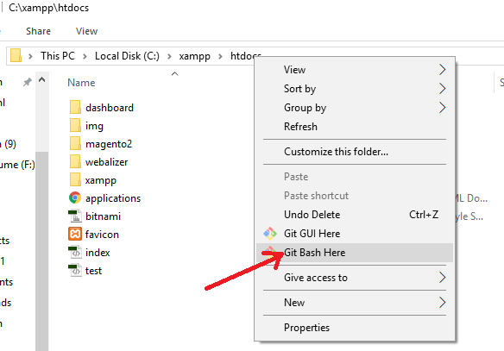
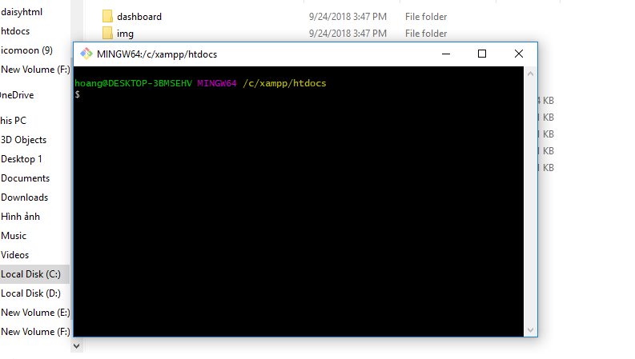
Vào folder htdocs trong xampp bật command :
Chạy câu lệnh: composer create-project --repository-url=https://repo.magento.com/ magento/project-community-edition magento2
trong đó: magento2 là tên folder chứa project

Slide 11
Authentication required (repo.magento.com)
Username: public key
Password: private key
trong đó public key và private key là key ta vừa tạo ở trên

Slide 12
Bật localhost/Mysql tạo một database. Vd: magento2
Sau đó chạy câu lệnh:
bin/magento setup:install --base-url=http://localhost/magento2 --db-host=localhost --db-name=magento225 --db-user=root --db-password= --admin-firstname=admin --admin-lastname=admin --admin-email=admin@admin.com --admin-user=admin --admin-password=admin123 --language=en_US --currency=USD --timezone=America/Chicago \
bin/magento setup:install --base-url=http://localhost/magento2 --db-host=localhost --db-name=magento2 --db-user=root --db-password= --admin-firstname=admin --admin-lastname=admin --admin-email=lengocanhxd@gmail.com --admin-user=admin --admin-password=admin123 --language=en_US --currency=USD --timezone=America/Chicago \
1
2
3
4

Slide 13
trong đó:
1: tên folder chứa project
2: tên database vừa tạo trong localhost/mysql
3: tên user trong localhost/mysql
4: tự đặt
Sau khi cài xong hệ thống tạo ra link:
Vd: [SUCCESS]: Magento installation complete.
[SUCCESS]: Magento Admin URI: /admin_3fzyvs

Slide 14
Cài sampledata:
Ta chạy câu lệnh:
php <your Magento install dir>/bin/magento sampledata:deploy
Và upgrade:
php <your Magento install dir>/bin/magento setup:upgrade
fix lỗi ko hiển thị icon:
php magento setup:static-content:deploy -f

